Slide 1





Cải thiện trải nghiệm của người bệnh
Sustainable, quality healthcare for global communities in need

Slide 2

Định nghĩa về trải nghiệm của người bệnh
Hỏi đáp
Notes:
How many of you work in a facility with patients?
Have family member that are patients?
Are patients?

Slide 3


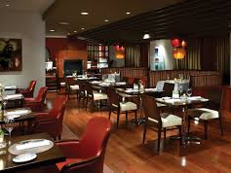

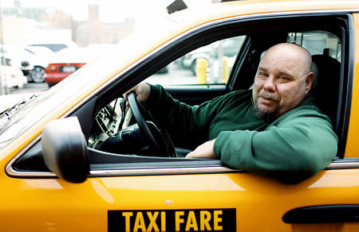

Định nghĩa về trải nghiệm của người bệnh
Thách thức…
Bán lẻ và thương mại: “Họ đang bán cái gì”
Notes:
Are people happy about getting healthcare? Who do you know that gets excited about surgery

Slide 4
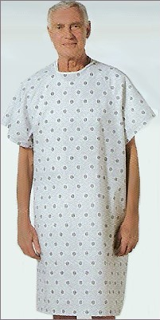

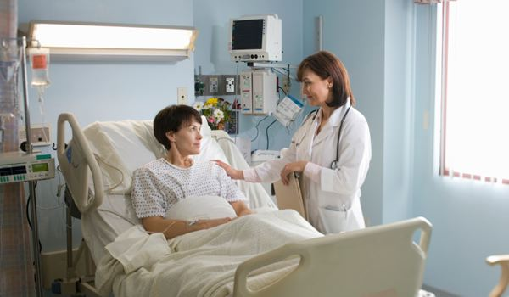
Định nghĩa về trải nghiệm của người bệnh
Thách thức:
Chúng ta đang phục vụ những gì !!!

Slide 5
Định nghĩa về trải nghiệm của người bệnh
= vui vẻ
= không vui!
CẢ 2 ĐỀU YÊU CẦU NGƯỜI SỬ DỤNG PHẢI “MUA SẮM” HOẶC ĐƯA RA QUYẾT ĐỊNH “LỰA CHỌN”

Slide 6
Định nghĩa về trải nghiệm của người bệnh
Các bệnh viện và các nhà cung cấp dịch vụ y tế bắt đầu từ nhận thức về bất lợi của người sử dụng dịch vụ.

Slide 7
Tính cách chung của người bệnh
SỢ HÃI
KHUYẾT TẬT
LO LẮNG
THIẾU KIỂM SOÁT
NHẬN THỨC CỦA NGƯỜI BỆNH
NHẬN THỨC LÀ THỰC TẾ

Slide 8

Định nghĩa về trải nghiệm của người bệnh
Không giống như các tổ chức dịch vụ truyền thống khác, Disney không cung cấp dịch vụ. Cũng như bệnh viện của bạn. Chúng tôi đều cung cấp “trải nghiệm"
Fred Lee,
“If Disney Ran your Hospital: 9 1/2 things you would do differently”

Slide 9
Trải nghiệm của người bệnh là gì
Tổ chức dịch vụ
Chú trọng vào dịch vụ chăm sóc
Giặt khô, sửa chữa ô tô, kế hoạch điện thoại di động
Tổ chức trải nghiệm
Chú trọng vào trải nghiệm người bệnh
Gắn kết & kết nối theo phương thức đáng nhớ
Không có những trải nghiệm giống nhau
Kết nối giữa sự việc và tâm lý của con người
From The Experience Economy, B. Joseph Pine II and James H. Gilmore

Slide 10
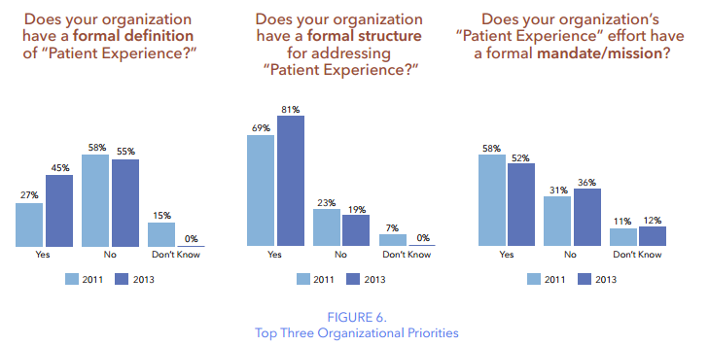
BA ƯU TIÊN MANG TÍNH TỔ CHỨC
Tổ chức của bạn có định nghĩa chính thức nào về “Trải nghiệm người bệnh” không?
Tổ chức của bạn có khung quy chuẩn về giải quyết “Trải nghiệm người bệnh” không?
Nỗ lực về “Trải nghiệm người bệnh” tại tổ chức của bạn có được coi là một nhiệm vụ chính thức nào không?
*2013 Beryl Institute The State of Patient Experience in American Hospitals 2013

Slide 11
KHẢO SÁT LÃNH ĐẠO: TRẢI NGHIỆM CỦA NGƯỜI BỆNH
Đấy có phải là vấn đề quan trọng với tổ chức y tế của bạn?
  Được xếp hạng là ưu tiên hàng đầu : 33.5%
  Được xếp hạng trong 5 ưu tiên hàng đầu: 54.5%
Bạn định nghĩa “trải nghiệm người bệnh” như thế nào?
  34.5%: Chăm sóc lấy người bệnh làm trung tâm
  29%: Tập hợp các hoạt động được thiết lập phù hợp cho từng người bệnh
  23%: Cung cấp dịch vụ tuyệt hảo cho người sử dụng dịch vụ y tế
  13.5%:
    Tạo ra môi trường chữa bệnh
    Thống nhất với các tiêu chí được đo lường bởi HCAHPS
    Khác
*2009 HealthLeaders Media Patient Experience Leadership Survey

Slide 12
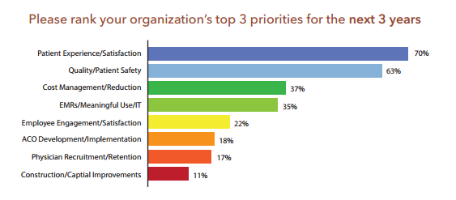
Xếp hạng các ưu tiên của bệnh viện: Bài tập
Xin vui lòng liệt kê 3 ưu tiên của bệnh viện mình trong 3 năm tới

Slide 13

Định nghĩa về trải nghiệm của người bệnh
Các bệnh nhân sẽ có những trải nghiệm nào?
Sức mạnh hiệp lực rõ ràng của Tầm nhìn/Sứ mệnh và văn hoá

Slide 14
Tại sao phải tập trung vào trải nghiệm của người bệnh?
Đây là điều đúng đắn phải làm
Sự tín nhiệm của bệnh nhân
3. Tăng tính cạnh tranh với bệnh viện tư
4. Cải cách y tế (Hoa Kỳ & Việt Nam?)
“ Có một sự khác biệt sâu sắc giữa việc bán hàng và tiếp thị ...Bán hàng là cố gắng để cho mọi người muốn thứ mà bạn có. Tiếp thị là cố gắng tạo ra thứ mà mọi người muốn. Khi mà bạn có thứ mà mọi người muốn thì việc bán hàng trở thành không cần thiết?
- Terrance Rynn, Healthcare Marketing Consultant

Slide 15
Cách các nhà cung cấp dịch vụ y tế đo lường chất lượng
Sự hài lòng của người bệnh
Hiệu quả tài chính
Các kết quả lâm sàng và y tế
Quy trình tập trung: Nếu “thế này”, thì “thế kia”

Slide 16
Cách người bệnh đo lường chất lượng
Quan điểm của người bệnh
Cách họ được đối xử như con người
Nhận thức:
Sự quan tâm
Lòng thương người
Nhận xét về thái độ của nhân viên
*Năng lực
Quan điểm của nhà cung cấp
Kết quả lâm sàng
Kết quả quy trình
Nhân viên được quản lý dựa vào hiệu suất và năng lực

Slide 17
CÁC PHÀN NÀN
Có
Không
Các vấn đề ảnh hưởng đến tình trạng cảm xúc
Thái độ của mọi người
Các phàn nàn khách quan
Trải nghiệm của người bệnh
Nghiên cứu của Ganey Press
Notes:
The things that most affect the patient experience are the things they don’t complain about.

Slide 18
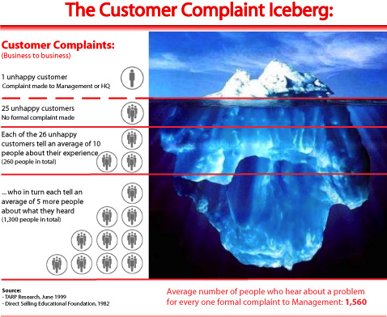

Slide 19
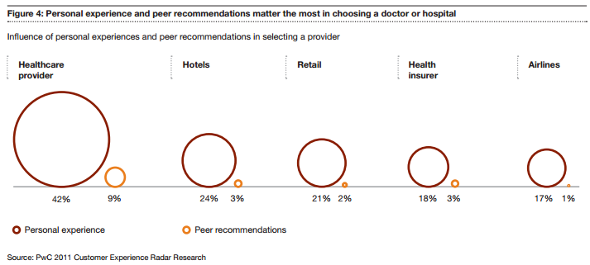
CÁC ĐỘNG LỰC TRONG VIỆC CHỌN NHÀ CUNG CẤP
72% người tiêu dùng xếp hạng danh tiếng nhà cung cấp và trải nghiệm cá nhân là các động lực hàng đầu trong việc lựa chọn nhà cung cấp dịch vụ
*Viện nghiên cứu Y tế PwC 2011, Cơn sốt mới: Những nhà điều tra đang hy vọng để khai thác cơ hội từ ngành Y tế.

Slide 20
CÁC SỰ KIỆN ĐÁNG NHỚ
“Phải đánh đổi một điều gì đó đáng nhớ để biến một trải nghiệm bình thường, thoả đáng trở thành điều đặc biệt...”
“Một người cảm thấy hài lòng thường không có chuyện để nói....”
“Trải nghiệm không mong đợi thường tạo nên sự kiện đáng ghi nhớ”
- Fred Lee

Slide 21
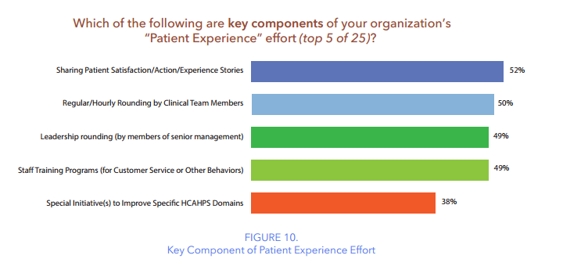
*2013 Beryl Institute The State of Patient Experience in American Hospitals 2013

Slide 22


Trải nghiệm của người bệnh
Trước nhận thức
Nhận thức được
Sau nhận thức
Trải nghiệm của người bệnh
Notes:
Three opportunities for “Touch Points”

Slide 23
Trải nghiệm của người bệnh
Trước nhận thức
Dễ dàng tiếp cận
Tiếp nhận qua điện thoại
Tiện lợi
Theo kế hoạch
Khi nhận ra
Cơ sở vật chất thẩm mỹ / Mô hình khách sạn
Chào đón nồng hậu
Giao tiếp
Chăm sóc tận tình
Sau nhận thức
Dễ tháo gỡ
Theo sát
Tiếp cận các nguồn lực/ thông tin

Slide 24

ĐIỂM TIẾP XÚC
Điện thoại
Kế hoạch
Tuyển sinh
Chăm sóc điều dưỡng hàng ngày
Thăm khám của bác sỹ
Lấy mẫu máu
Vệ sinh phòng bệnh

Slide 25
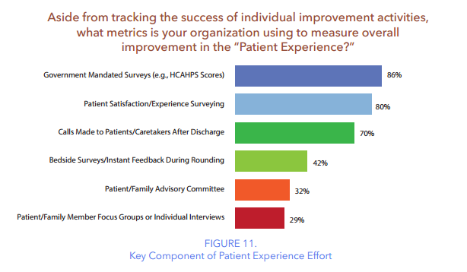
PHƯƠNG PHÁP TIẾP TỤC CẢI THIỆN TRẢI NGHIỆM CỦA NGƯỜI BỆNH
*2013 Beryl Institute The State of Patient Experience in American Hospitals 2013

Slide 26

Làm sao chúng ta biết mình đang thực hiện như thế nào
CÁC PHÀN NÀN
HỎI THĂM
QUAN SÁT VÀ DỰ ĐOÁN
KHÁO SÁT
DANH TIẾNG VÀ TRÁCH NHIỆM

Slide 27

TRỞ NÊN “TỐT NHẤT”
TIẾP CẬN (BÊN NGOÀI/BÊN TRONG)
CƠ SỞ VẬT CHẤT
DỊCH VỤ
GIAO TIẾP
CHĂM SÓC TẬN TÌNH
GẮN KẾT NHÂN VIÊN
Notes:
GROUP EXERCISES

Slide 28
CHÚNG TA LÀM THẾ NÀO ĐỂ TỐT HƠN: TIẾP CẬN (BÊN TRONG VÀ BÊN NGOÀI)
TIẾP CẬN
Lập kế hoạch dễ dàng
Giao tiếp bằng lời nói
Tìm cách

Slide 29

TRỞ NÊN “TỐT NHẤT”: 1. CƠ SỞ VẬT CHẤT
CÁC YẾU TỐ NHƯ KHÁCH SẠN
Ưa nhìn vừa mắt
Sạch sẽ
Thiết bị y tế
Tác động đến chăm sóc bệnh nhân

Slide 30
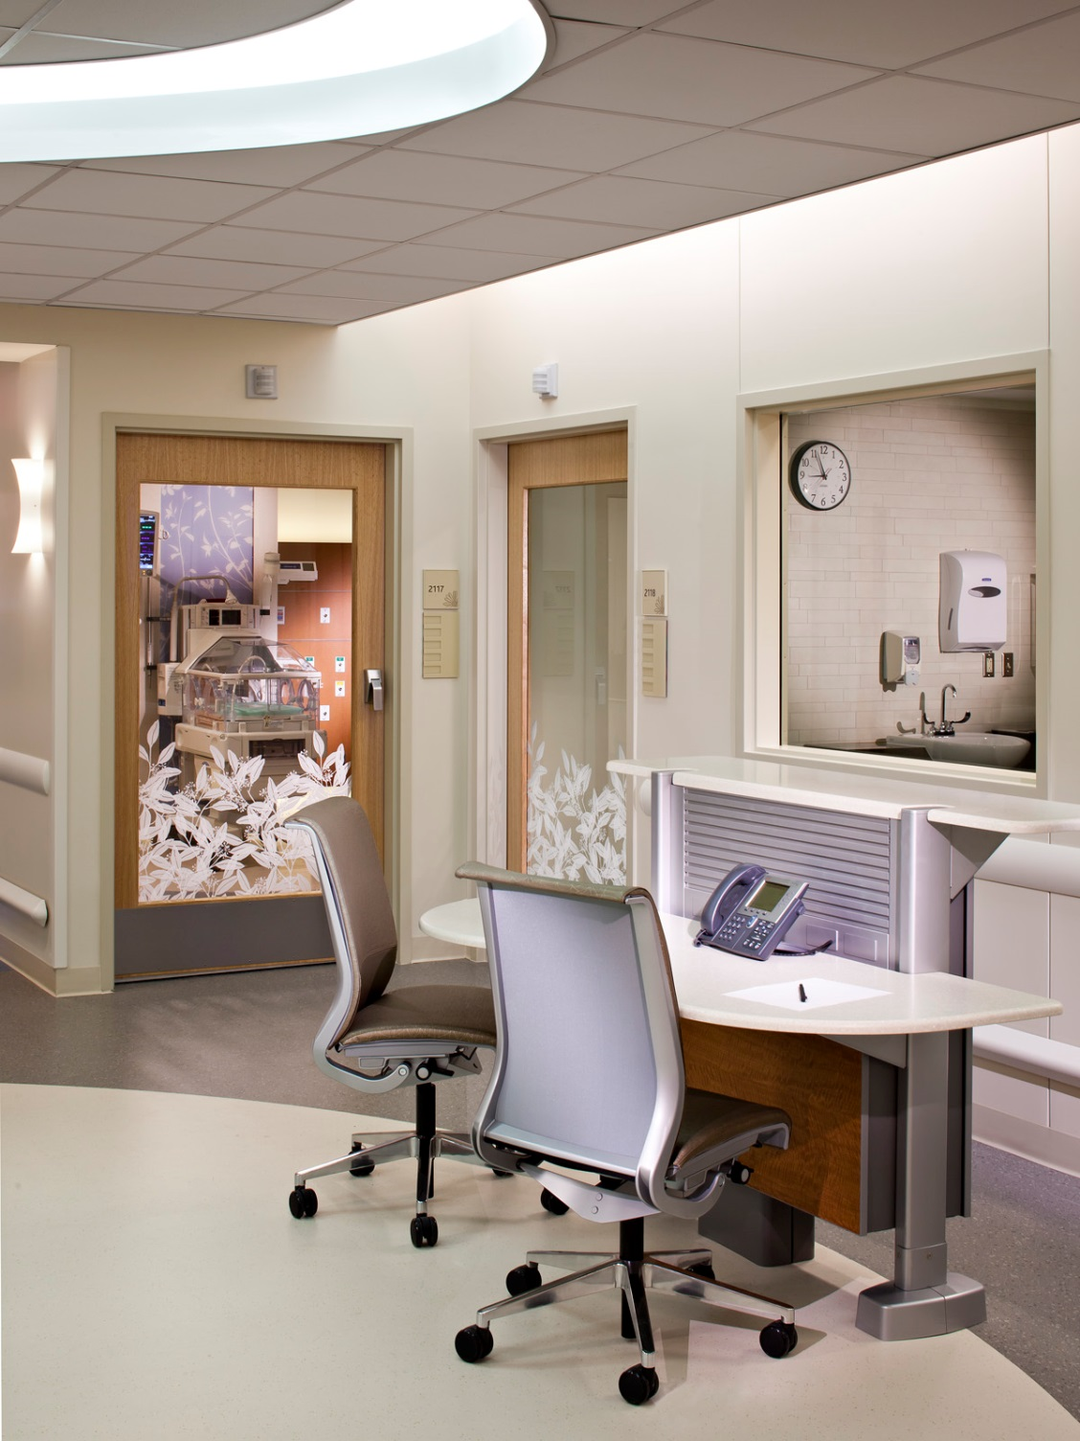
Các trạm của điều dưỡng viên
Nâng cao sự kết nối giữa Nhân viên, người nhà bệnh nhân và bệnh nhân
Nghiên cứu cho thấy:
Bệnh nhân và người nhà có thể nhìn thấy việc chăm sóc
Tiếp cận nhanh chóng trong trường hợp khẩn cấp
Giao tiếp hiệu quả
St Joseph Hospital NICU, Women’s Center Addition

Slide 31
XẾP HẠNG CÁC ƯU TIÊN CỦA BỆNH VIỆN: Bài tập
Xin vui lòng liệt kê 3 ưu tiên của bệnh viện mình trong 3 năm tới
Trải nghiệm người bệnh/ Sự hài lòng
Chất lượng/ An toàn người bệnh
Quản lý chi phí/ Giảm thiểu
CNTT
Sự hài lòng, gắn kết của nhân viên
Tuyển dụng/ Giữ chân cán bộ y tế
Xây dựng/ Cải tiến sử dụng vốn

Slide 32
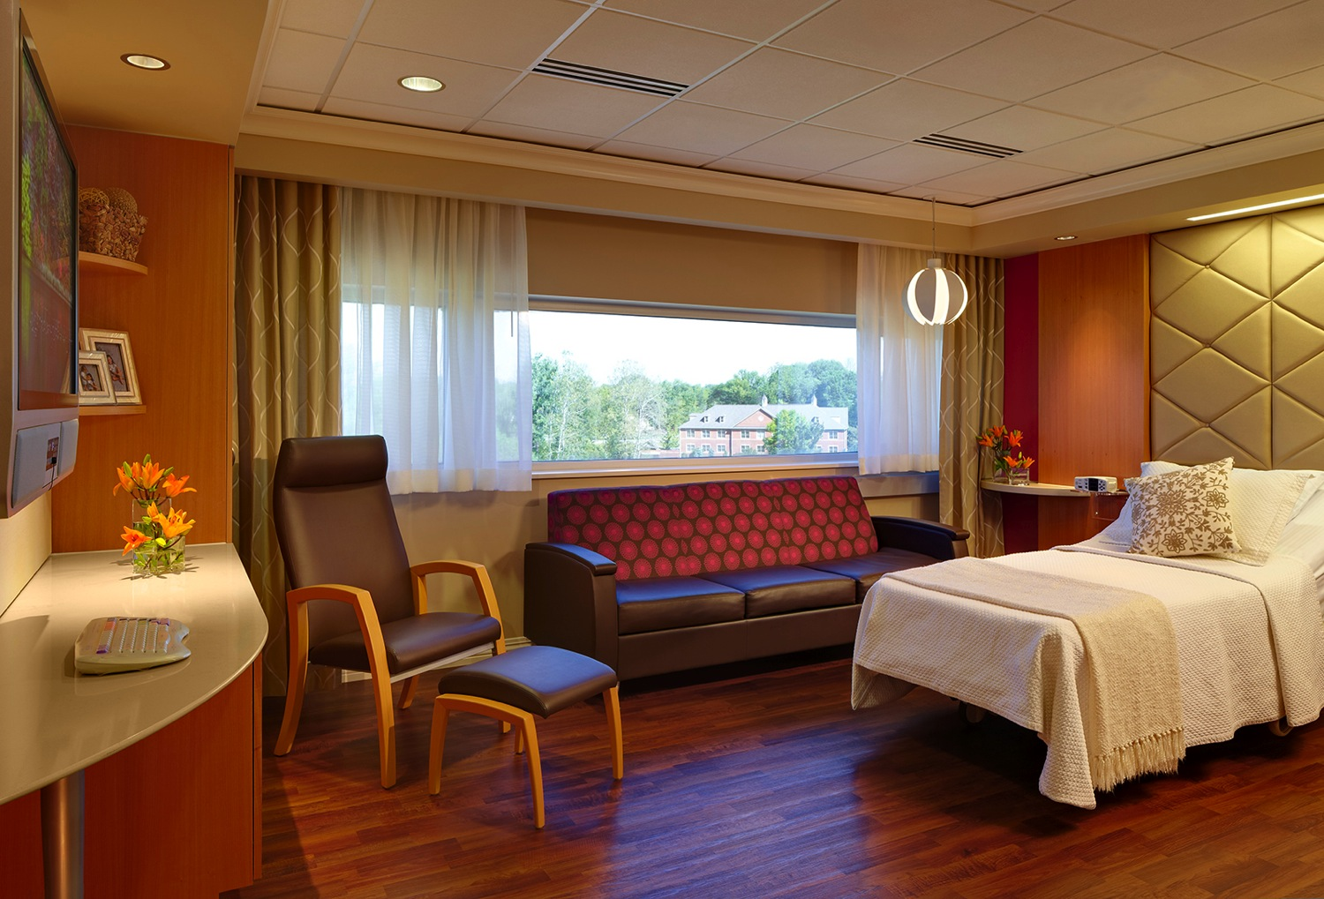
Chăm sóc cho gia đình
St. Vincent Carmel Hospital Maternity Unit Renovation | Carmel, Indiana

Slide 33

Ánh sáng tự nhiên + nhân tạo
Nghiên cứu cho thấy:
Ánh sáng ban ngày trong phòng bệnh
Bệnh nhân ít bị suy sụp
Giảm thiểu thời gian lưu viện
Ánh sáng gián tiếp
Ánh sáng dễ chịu cho bệnh nhân phải nằm- tại hành lang, phòng thủ thuật và phòng bệnh
Ánh sáng màu tự nhiên
St. Mary’s Good Samaritan | Mt. Vernon, Illinois

Slide 34
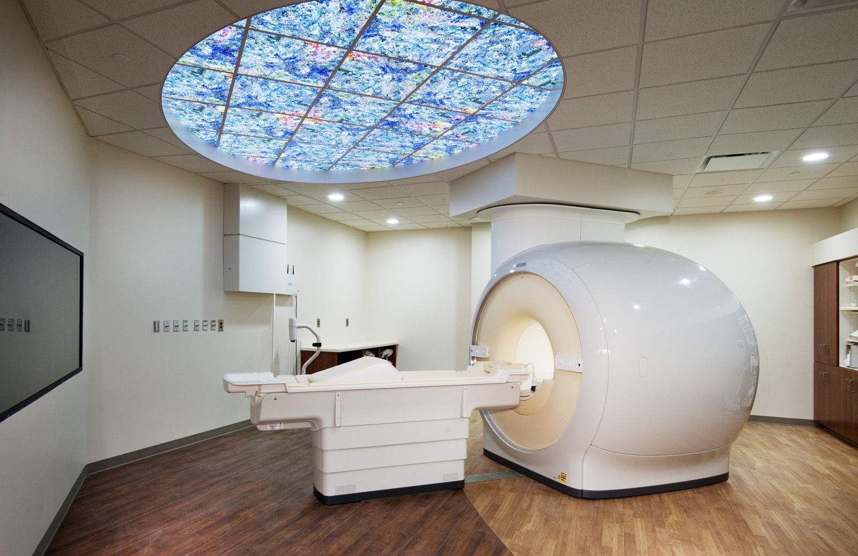
Tăng tính nghệ thuật: Các tác phẩm nghệ thuật
Mô phỏng tự nhiên giúp giảm thiểu căng thẳng
Xem xét quan điểm của bệnh nhân trong việc sắp đặt như là một sự phân tán trong hồi phục
Hình ảnh nghệ thuật được lựa chọn dựa trên bằng chứng nhằm hỗ trợ thư giãn và trí tưởng tượng
Royal Children’s Hospital Melbourne | Melbourne, Australia

Slide 35


TRỞ NÊN “TỐT NHẤT”: 2. DỊCH VỤ KHÁCH SẠN
Dịch vụ ăn uống theo yêu cầu
Không lấy thử máu vào buổi tối trừ khi cần thiết
Không sử dụng máy liên lạc vào ban đêm
Sạch sẽ
Truy cập Internet
Phòng nghỉ cho người nhà bệnh nhân
Trông giữ trẻ em trong thời gian ngắn khi người mẹ thăm khám
Dịch vụ cho trẻ em

Slide 36

TRỞ NÊN “TỐT NHẤT”: 3. Giao tiếp
Xác định văn hoá trải nghiệm cho bệnh nhân của mình
Làm rõ với nhân viên về những kỳ vọng
Sử dụng bảng trắng
Giới thiệu bằng tên
Cách giao tiếp bằng mắt
Kết nối cá nhân
Giải thích về điều đang làm
Theo dõi sau khi ra viện
Giao tiếp theo trọng tâm chính

Slide 37

TRỞ NÊN “TỐT NHẤT”: 4. Chăm sóc tận tình
Chủ động
Dự đoán nhu cầu của bệnh nhân
Quan sát và hành xử
Tìm hiểu 3 điều về mỗi bệnh nhân
Đối xử với người bệnh như một con người chứ không phải coi họ như một kẻ bệnh tật

Slide 38

TRỞ NÊN “TỐT NHẤT”: 5. Gắn kết nhân viên
Tuyển dụng không chỉ vì năng lực mà còn do tính cách và lòng thương cảm
Không nên tuyển dụng người chỉ “muốn có việc”
Giao tiếp rõ ràng và hỗ trợ về những kỳ vọng
Khơi gợi và thúc đẩy những điều tốt nhất của nhân viên
Khích lệ và trao quyền cho nhân viên
Xác định và cho phép khôi phục dịch vụ
Tương tác theo kịch bản
Tạo động lực cho nhân viên
Thiết lập cơ sở hạ tầng hỗ trợ

Slide 39

BÀI TẬP: TÌM CÁC CÁCH GIẢI QUYẾT ĐỐI VỚI TÍNH CÁCH VÀ CẢM XÚC CỦA NGƯỜI BỆNH
Notes:
Ask Audience for input

Slide 40
Thấu hiểu người bệnh và phục vụ từng nhu cầu của họ
Tâm lý bệnh nhân/ Tính cách | Nguyên nhân | Tìm kiếm | Giải pháp
Sợ hãi | Không xác định Thiếu kiểm soát Sợ hãi | Giao tiếp Tự tin Sự bảo đảm Cảm thông
Dễ bị tổn thương
Lo âu
Thiếu kiểm soát
Bài tập:

Slide 41
Các điểm chính
Xác định những gì bạn muốn người bệnh được trải nghiệm
Xây dựng hệ thống hỗ trợ trải nghiệm của người bệnh
Xác định điểm tiếp xúc và đào tạo nhân viên
Trao quyền cho nhân viên

Slide 42
Các nguồn tài liệu
Tác phẩm: Nếu Disney điều hành bệnh viện của ban, 9 ½ những thứ
bạn làm đều khác nhau, by Fred Lee
Hướng dẫn chăm sóc lấy bệnh nhân làm trung tâm: DNV
www.watsoncaringscience.org
www.empathetics.com/products
www.national research.ca/uploads/links/HP_vol25_no4_adamson.pdf
www.empathetics.com/why-empathy/
www.languageofcaring.com
Youtube.com/watch?v=1Evwgu369Jw
Hcahpsonline.org

